Slide 1
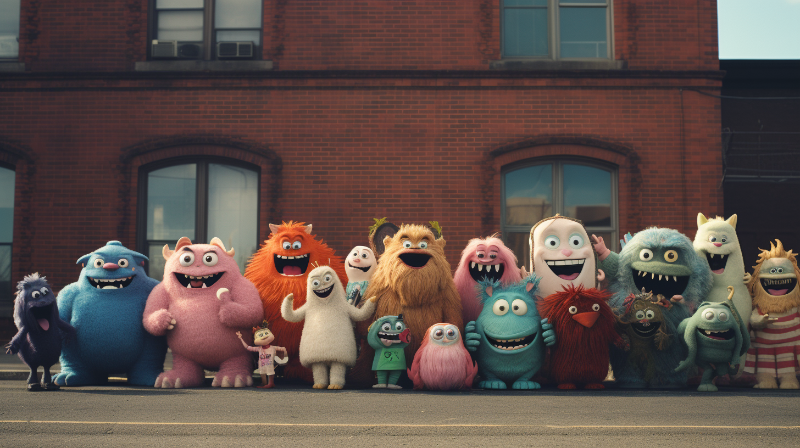
Velkommen til Monsterskolen

Slide 2

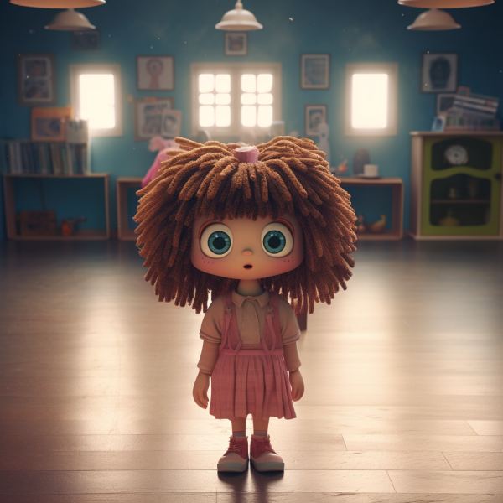

Leger gerne alene eller fjolle-fantasi-eventyrlege med sine bedste venner. er den bedste til at holde på en hemmelighed. Skal lige se, hvad der sker og kan virke lidt genert, men når hun bliver mega sur, så kan hun alt. Siger ofte tingene 2 gange, fordi andre nogle gang er lidt fatsvage. Hun holder af alle dyr og hjælper dem altid. Også edderkopper. Det eneste i verden som kan skræmme hende er faktisk andre monsterbørn.
Engang forvandlede hun sig til en kaktus for at være sig selv, men monsterbørn kan godt lide kaktusser, så hun forvandlede sig til en måne. Og svævede omkring jorden i sikker afstand. Det var dengang jorden havde to måner i en uge.
Hun er den på monsterskolen som mest ligner et menneske. Det synes alle de andre monstre i hvert fald!
Kan forvandle sig til hvad som helst.
Elena

Slide 3

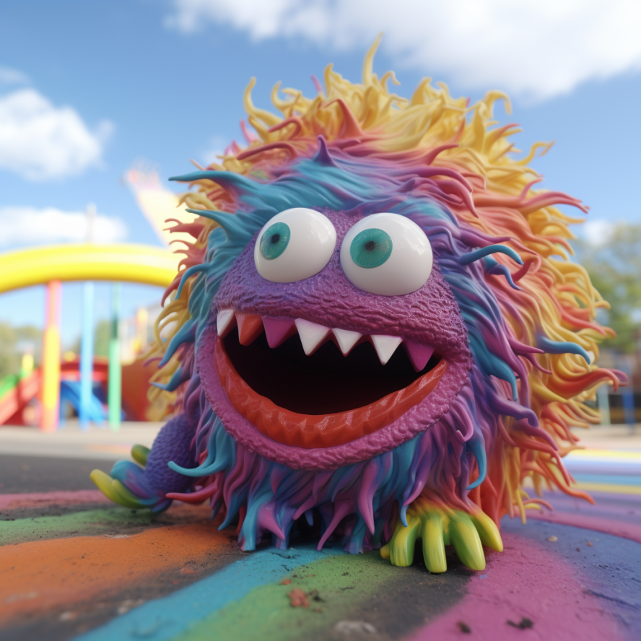
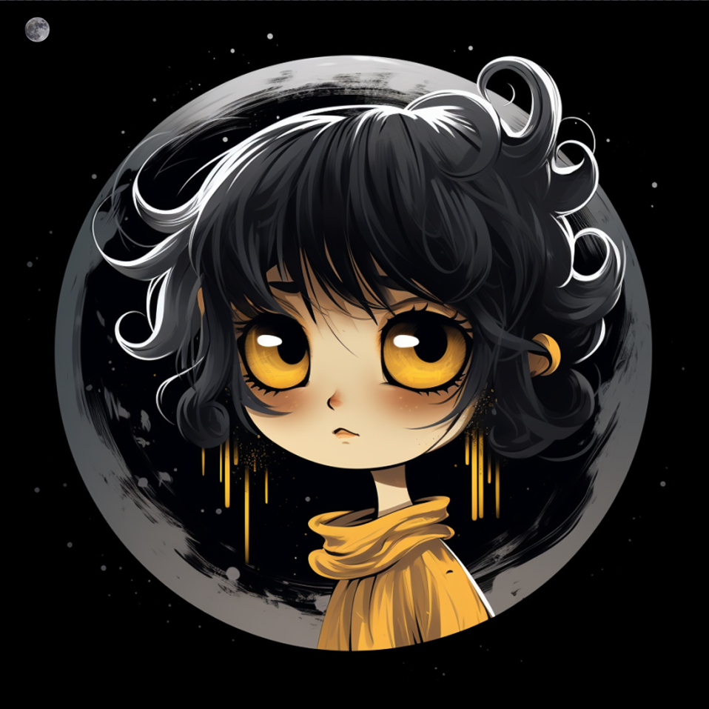

Får øjne så store som pandekager, når han synes en leg er spændende. Spiser nogle gange af legepladsen. Vil gerne lege hele tiden, også når der er time eller alle andre sover. Nogle gange leger han hele 4 lege på én gang. Kan ikke klokken, men han ved at uret går stærkere, når man leger en god leg.
Elmo er lidt magisk. For verden har det med at forvandle sig, når han gerne vil lege noget. Hov. Legesager opstår, tiden går bag- læns og lyset slukker.
Elmos legefantasier bliver til virkelighed.
Problemet er bare at Elmo ret hurtigt glemmer, hvad han havde tænkt, at han gerne vil lege! Han har derfor brug for hjælp til at finde ud af, hvad det er for en leg, som verden gør klar til.
Verden ved, hvad Elmo vil lege før han selv ved det. Og den har ikke noget imod at forvandle sig. Alt for Elmo.
Elmo

Slide 4


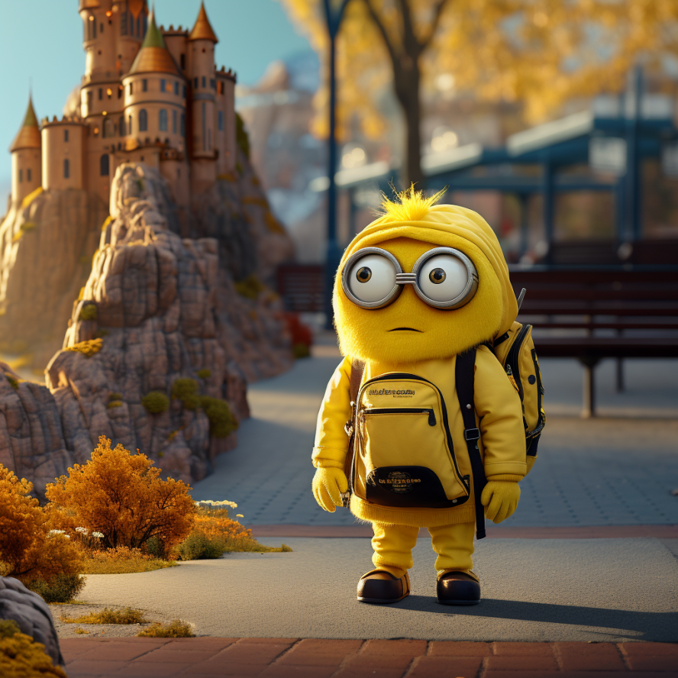
Har fundet en nål i en høstak. Så god er han til at finde ting.
Findrik samler på alt, hvad et monster kan ønske sig. Fx har han en skyggesamling, en samling af ting mennesker har tabt og ikke kan finde igen og selvfølgelig en samling af dufte, der dufter A H til.
Findrik er altid på skattejagt. Han falder nærmest over skattene og eventyrerne, når han rejser jorden rundt i weekenden eller graver i Monsterskolens sandkasse.
Og hvis han ikke lige finder noget spændende, så digter han lidt og finder på monsterløgne...
Findrik hed faktisk Emme-nemme-lakke-sis, men skiftede navn, da han fandt navnet Findrik i sin morgenmad. Det stod lige der, selvlysende, i en kæmpe portion Monster Flakes.
Finder alle verdens monsterskatte.
Findrik

Slide 5
Sådan spiller i…
Monsterbyen…
På Nordfyn ligger en strand som hedder Flyvesandet. Men da mennesker altid har alt for travlt med at komme ud til vandet, har de slet ikke opdaget, at man kan dreje til højre. Hvis de nu havde drejet til højre op igennem skoven, så ville de være kommet til den Lille Monsterby med Monsterskolen. Det er også derfor, at byen ikke findes på noget kort, for den har kun haft besøg af meget, meget få mennesker, som ikke kunne finde ud af at tegne kort. Og faktisk har de heller ikke opdaget, at det er en Monsterby, for når der en sjælden gang imellem kommer et menneske forbi, så klæder monstrene sig ud som mennesker.
Fortæl børnene om Monsterbyen.
Vælg dagens monster og læs karakterbeskrivelsen højt for børnene.
Læs legepladsmysteriet højt (PS. Enkelte af mysterierne finder sted i garderoben og i klasselokalet).
Børnenes opgave er at rekonstruere, hvad der er sket. De skal gøre det ved at stille spørgsmål, som du kan svare ”ja” eller ”nej” på. Derigennem kan de klargøre, hvad der kan være sket.
Du må svare ”ja” eller ”nej”. Du må også gøre opmærksom på, hvis deres spørgsmål bygger på en forkert antagelse og dit svar vil kunne vildlede dem. Du kan altid give lidt ekstra hjælp, ved at tilføje nogle stikord eller guidende ord.
Når og hvis et barn eller børnene i fællesskab får rekonstrueret historien tilfredsstillende, kan du efterfølgende læse den højt.
OBS. Hvis børnene har for travlt med at gætte og glemmer at spørge, så sæt evt. et max antal gæt på. Eller sæt en regel op, hvor børnene først må gætte, når de har stillet fem spørgsmål.
Lav jeres egne legepladsmysterier
Ofte er børnenes rekonstruktioner både sjovere og mere opfindsomme end dem på kortene. Legepladsmysterierne får nemlig fantasien og fortællingerne til at sprudle.
Giv derfor børnene mulighed for at lave deres egne rekonstruktioner. Du kan bruge de nærværende kort og blot lade det op til børnene at lave nogle rekonstruktioner, som de andre så skal gætte.

